Slide 1

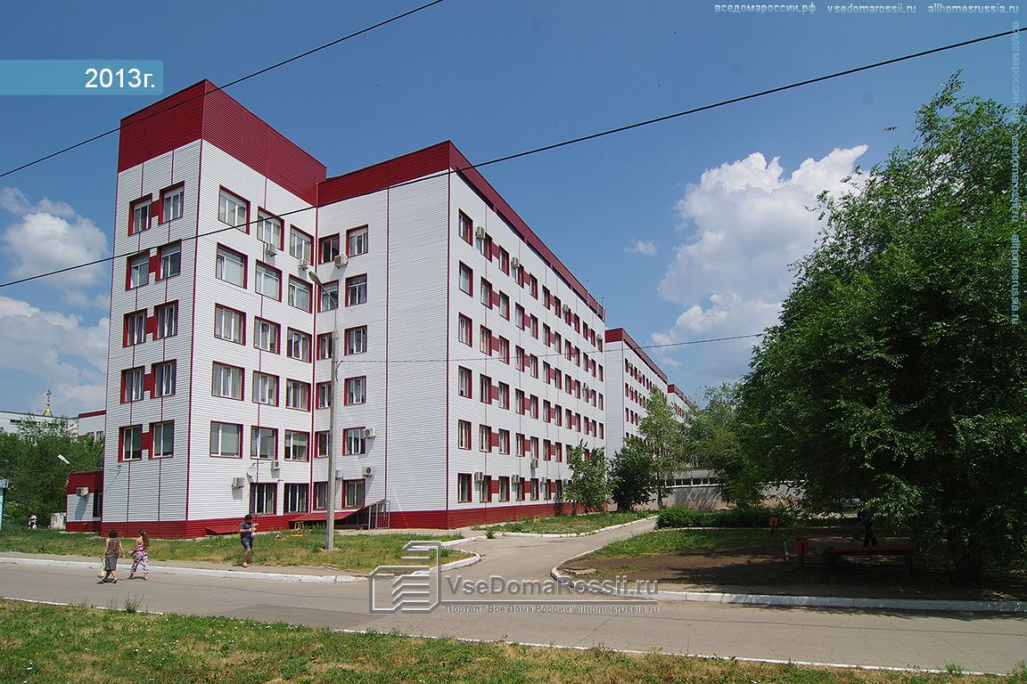
Современные принципы реабилитации пациента.
Медицинская реабилитация для детей травматологи-ческого профиля
Актуальные методы лечения и восстановления после переломов в детской травматологии
Докладчик: Вавилова Екатерина Владимировна
старшая медицинская сестра травматологического отделения педиатрического корпуса ГБУЗ СОКБ им. В.Д. Середавина
Notes:
1

Slide 2




Врач-травматолог-ортопед
Физиотерапевт
Медицинская сестра отделения травматологии
Пациент
Инструктор ЛФК

Slide 3
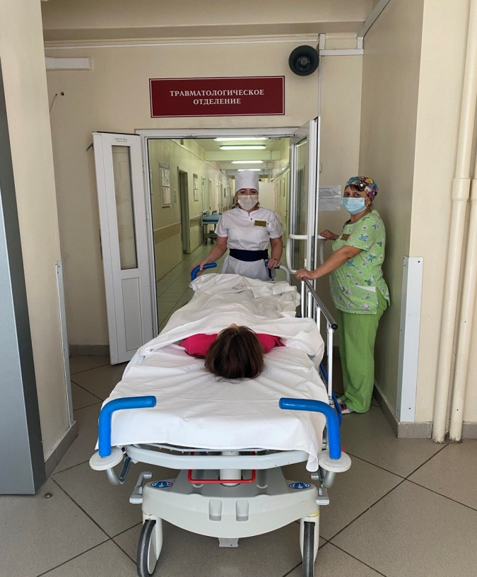
ТРАВМАТОЛОГИЧЕСКОЕ ОТДЕЛЕНИЕ ПЕДИАТРИЧЕСКОГО КОРПУСА
СОКБ ИМ.В.Д.СЕРЕДАВИНА
Травматологическое отделение педиатрического корпуса развернуто на 45 коек, осуществляет оказание круглосуточной, экстренной и плановой специализированной помощи пациентам от 0 до 17 лет, проживающим в г. Самаре, в городах и районах области, а также пациентам из других регионов и иностранным гражданам с изолированной, множественной скелетной и сочетанной травмами, в т.ч., сопровождающимися шоком. Отделение входит в состав травмацентра 1-го уровня.

Slide 4
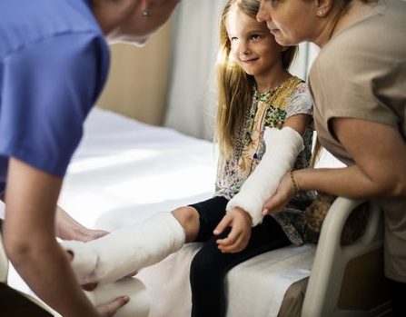
Структура детского травматизма в Самарской области
Лидирующие позиции по детскому травматизму в Самарской области составляют травмы, полученные в быту и уличный травматизм.
Переломы составляют значительную часть детских травм, отражая воздействие активного образа жизни и особенностей детской анатомии.
Наибольшее количество больных приходится на школьный возраст 8-14 лет.
2
Notes:
4

Slide 5
Распределение больных по видам травматизма

Slide 6
ПОКАЗАТЕЛИ РАБОТЫ ОТДЕЛЕНИЯ ДЕТСКОЙ ТРАВМАТОЛОГИИ
В СОКБ ИМ.В.Д.СЕРЕДАВИНА
 | 2025 |  | 2024 |  | 2023 |  | 2022 |  | 2021
 | кол-во | % | кол-во | % | кол-во | % | кол-во | % | кол-во | %
Экстренная | 1220 | 62,6 | 1330 | 68,9 | 1272 | 73,8 | 1164 | 72,9 | 1321 | 77,43
Плановая | 729 | 37,4 | 600 | 31,1 | 451 | 26,2 | 432 | 27,1 | 385 | 22,57
Итого | 1949 | 100 | 1930 | 100 | 1723 | 100 | 1596 | 100 | 1706 | 100

Slide 7
Цели и задачи медицинской реабилитации детей
травматолого-ортопедического профиля
Цель реабилитации — полное или частичное восстановление нарушенных функций опорно-двигательного аппарата, компенсация утраченных способностей и поддержание общего физического состояния ребёнка, а именно:
- Восстановление подвижности суставов и мышечной силы
- Обучение правильной технике и осанке;
- Улучшение качества жизни и возвращение повсдневной активности
- Профилактика осложнений и повторных травм
Задачи реабилитации:
- Увеличение амплитуды движений в суставах
- Укрепление мышечного корсета
снятие болевого синдрома
- Улучшение кровообращения в повреждённых тканях
- Коррекция деформаций скелета
- Обучение навыкам самообслуживания и передвижения
- Социальная адаптация ребёнка
предупреждение развития контрактур и атрофии мышц
Notes:
7

Slide 8
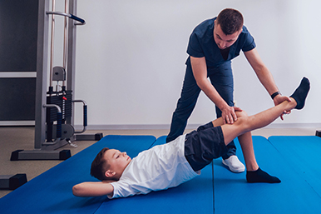
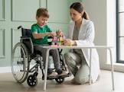
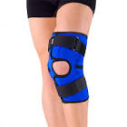

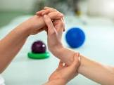
МЕТОДЫ И ПРИНЦИПЫ РЕАБИЛИТАЦИИ
ОСНОВНЫЕ ПРИНЦИПЫ
Раннее начало и непрерывность в течении всего курса
Индивидуализация
Постепенное и дозированное увеличение нагрузки
Комплексность
МЕТОДЫ РЕАБИЛИТАЦИИ
Медикаментозная терапия
Физический метод
Психологический метод, нейререабилитация
Ортезы

Slide 9

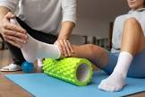
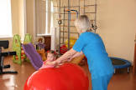
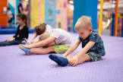
ЭТАПЫ ОРТОПЕДИЧЕСКОЙ РЕАБИЛИТАЦИИ В ДЕТСКОЙ ТРАВМАТОЛОГИИ
1.Предоперационная реабилитация
2. Ранняя послеоперационная реабилитация
предотвращение осложнений и ускорение восстановления.
подготовка пациента к послеоперационным занятиям
3.Амбулаторная реабилитация
укрепление мышц, улучшение подвижности суставов, восстановление равновесия
4.Долгосрочная реабилитация
возвращение к здоровому и активному образу жизни

Slide 10
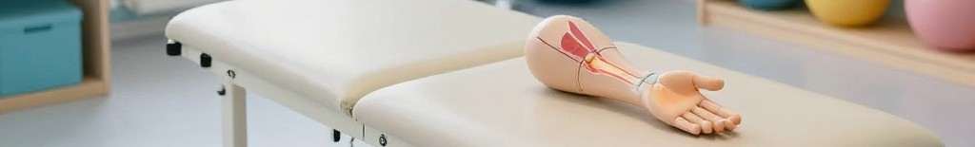
Реабилитация с применением лечебной физкультуры
Раннее начало ЛФК
ЛФК начинается сразу после стабилизации перелома В курс входят пассивные и активные движения в безопасных пределах. Применяются при отсутствии болевого синдрома и формировании костной мозоли.
Виды упражнений и показания
Активные движения во всех суставах повреждённой конечности для увеличения подвижности.
Статическое напряжение мышц для развития силы и выносливости, нормализации работы нервно-мышечного аппарата.
Упражнения в облегчённых положениях (например, с использованием здоровой руки, гимнастической палки).
Бытовые движения для восстановления навыков самообслуживания.
Notes:
10

Slide 11
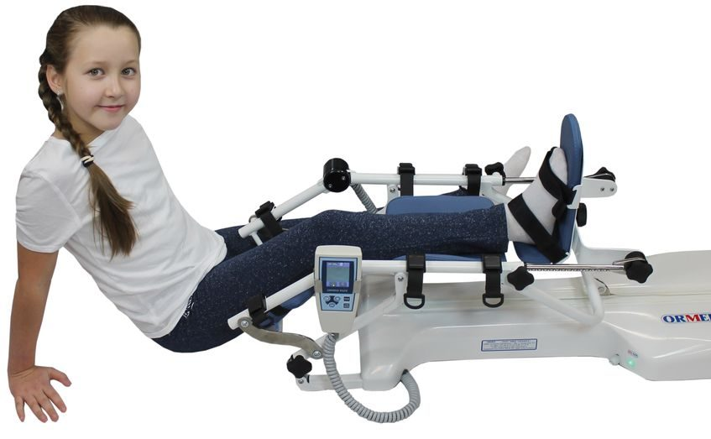
Пассивные методы реабилитации: SRM терапия
(уровень доказательности В)
SRM терапия
Метод реабилитации, при котором используются специальные аппараты для выполнения пассивных движений в суставе без участия мышечной силы пациента, способствуя уменьшению отёка и ускорению микроциркуляции в повреждённой области
Показания к SRM-терапии
Послеоперационный период
Стабильный остеосинтез для профилактики контрактур
Контрактуры суставов, состояние после редрессации сустава
Артрофиброз, хронический болевой синдром, атрофия мышц
Противопоказания: инфекции; тромбозы глубоких вен нестабильный остеосинтез или неполное сращение перелома
Notes:
11

Slide 12
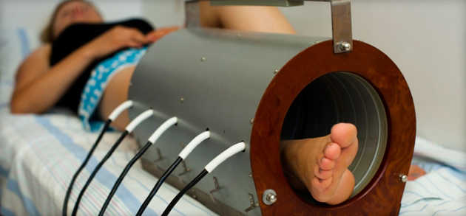
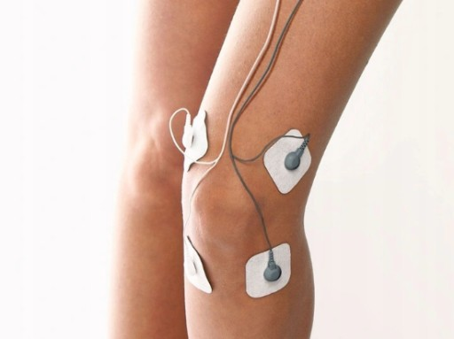

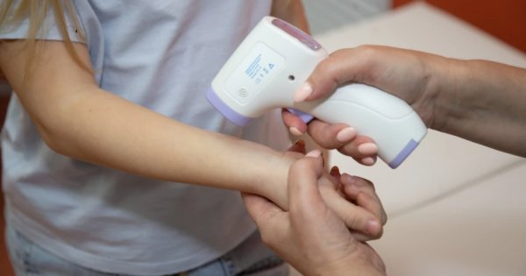
Физиотерапевтические методы в педиатрической практике
Электромиостимуляция мышц
Магнитотерапия в восстановлении костной структуры
Лазеротерапия и электрофорез кальция
Этот метод стимулирует обмен веществ и кровообращение в месте перелома, ускоряя процессы регенерации костной ткани и снижая воспаление у детей.
Улучшает функциональное состояние мышц после иммобилизации, профилактика контрактур в суставах и гипотрофии мышечной ткани, способствует быстрому восстановлению функции повреждённого сустава и опороспособности кости.
Лечение лазером активизирует метаболические процессы, а электрофорез с кальцием улучшает минерализацию новой костной ткани в детском возрасте.
Notes:
12

Slide 13
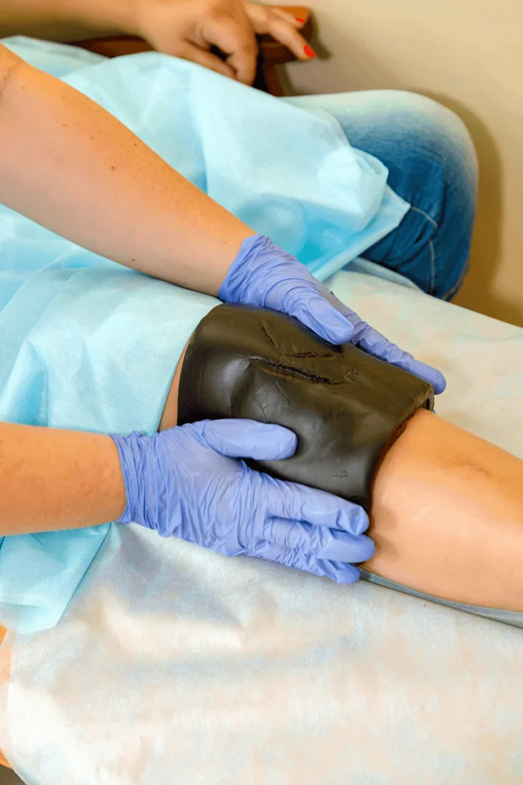
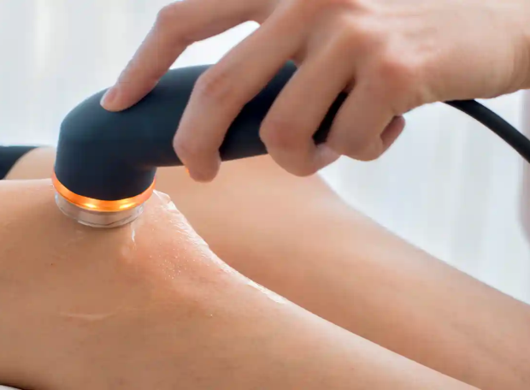
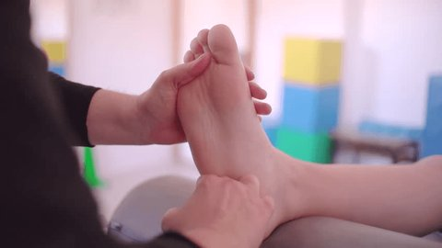
Физиотерапевтические методы в педиатрической практике
Теплолечение
Ультразвуковая терапия
Медицинский массаж
Используется нагретый парафин, озокерит, повышается местно температура на 1-3 градуса. Расширение капилляров и усиление притока крови, что улучшает метаболизм в подлежащих тканях.
Ускорение рассасывания инфильтратов и восстановление тканей в очаге поражения.
Улучшает функциональное состояние мышц связочного аппаратаи параартикулярных тканей после иммобилизации, профилактика контрактур в суставах способствуе трассасыванию спаек, формированию хрящевой ткани, быстрому восстановлению функции повреждённого сустава и опороспособности кости.
Улучшеает состояния мышц, суставов и тканей.
Снимает мышечного напряжения, стимуляция кровообращения, уменьшение отёков и ускорение заживления травмированных зон.
Начинают с сегментов выше и ниже места перелома, Само место травмы (перелома) массируют лёгкими поглаживаниями и растираниями.
Notes:
13

Slide 14
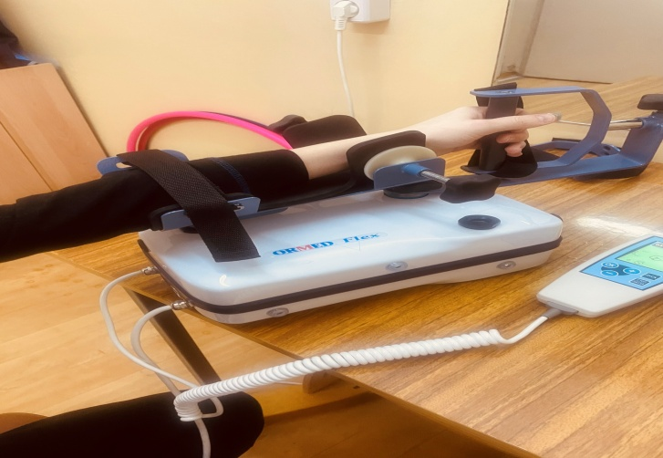
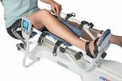
МЕХАНОТЕРАПИЯ
В ПРАКТИКЕ ДЕТСКОЙ ТРАВМАТОЛОГИИ И ОРТОПЕДИИ
Механотерапия — эффективная современная методика нейрореабилитации. Назначается для разработки подвижности, увеличения амплитуды сгибания разгибания с целью предотвращения контрактур.
Аппарат для роботизированной механотерапии нижних конечностей модель Flex - F01 позволяет разрабатывать суставы без активного участия пациента. eскоряет процесс выздоровления в 2,5 раза.
Аппарат (тренажер) FLEX F05 предназначен для продолжительной пассивной разработки лучезапястного сустава в разных плоскостях.

Slide 15
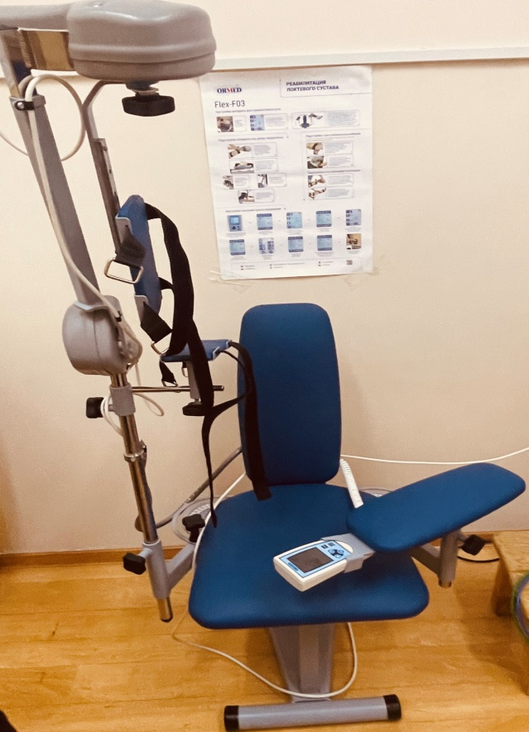
Реабилитация пациентов
детского травматологического отделения в СОКБ им.В.Д.Середавина
Аппарат Ormed Flex F03 применяется для пассивных циклических тренировок при травмах локтевого сустава, послеоперационных состояниях и заболеваниях суставов, представляя собой передвижное кресло на колесиках с подлокотником для здоровой руки и встроенным механизмом разработки локтевого сустава.

Slide 16
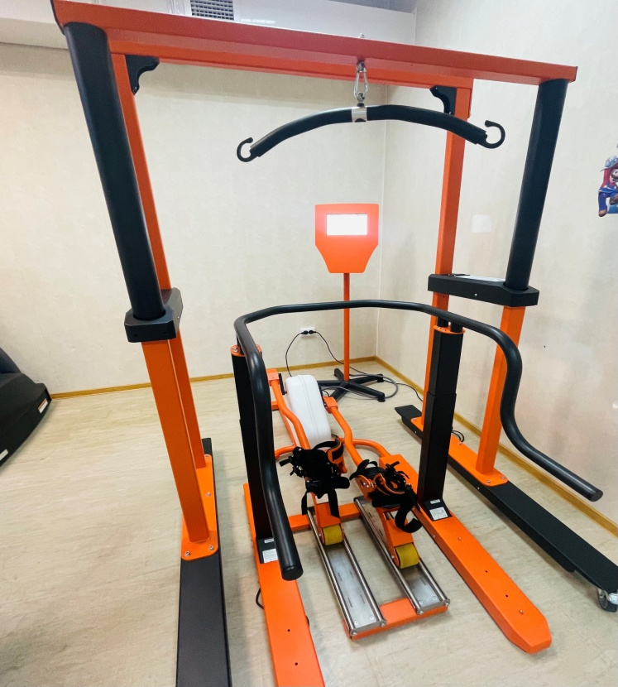
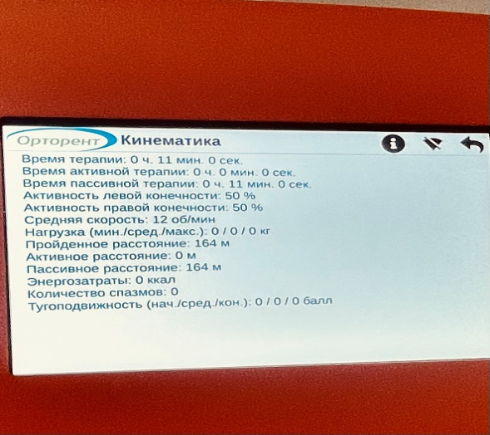
Реабилитация пациентов
детского травматологического отделения в СОКБ им.В.Д.Середавина
ОРТОРЕНТ К — аппарат продолжительной пассивно-активной мобилизации коленного и тазобедренного сустава. Применение с самых ранних этапов реабилитации.
Индивидуальная настройка угла, скорости, времени
Персональная регулировка по длине бедра и голени пациента.

Slide 17
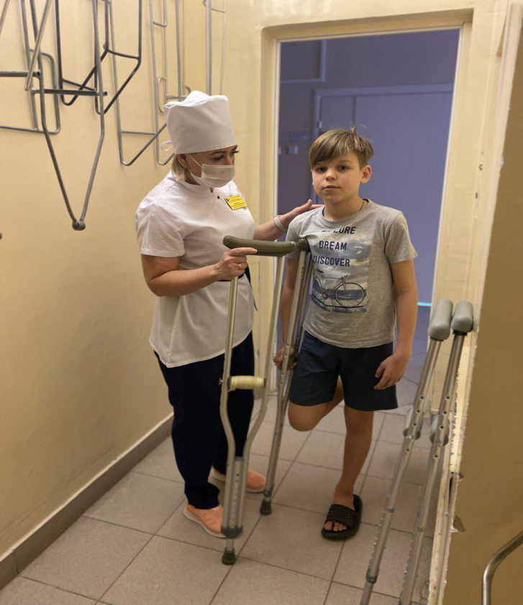
ЛФК В ПЕРИОД ИММОБИЛИЗАЦИИ
Предупреждение затруднения подвижности в суставах
Ускорение процессов регенерации костной ткани, атрофии мышц
Общеукрепляющее и психорегулирующее воздействие
Обучение навыкам самообслуживания Палатная медицинская сестра обучают безопасному совершению обыденных действий в условиях гипсовой повязки, лангеты

Slide 18
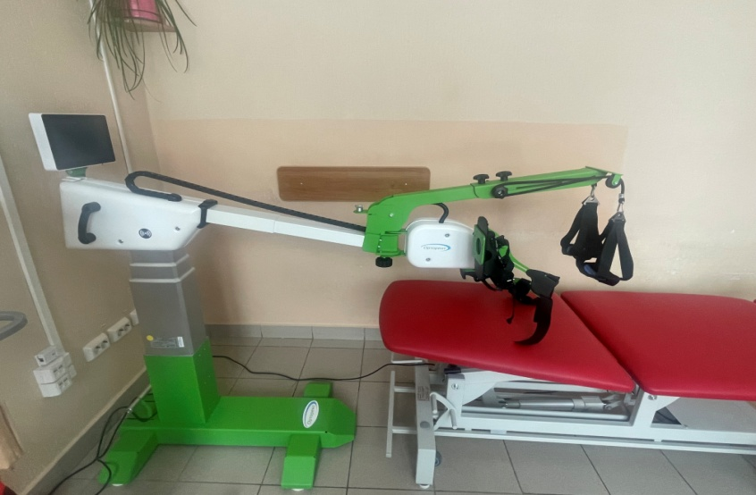
ЛФК ПОСЛЕ ИММОБИЛИЗАЦИИ
ЛФК во втором постиммобилизационном периоде направлена на восстановление нарушенных двигательных функций, устранение атрофии мышц и затрудненной подвижности в суставах.
Орторент «Мото-Л»- устройство применяется для возобновления двигательной активности конечностей.

Slide 19
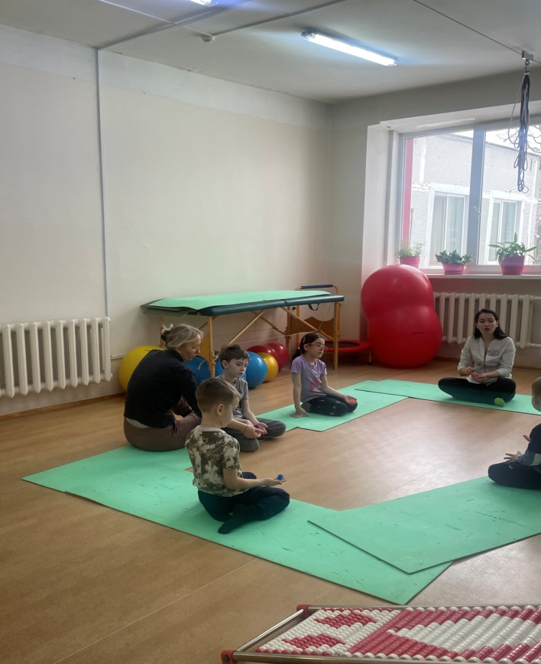
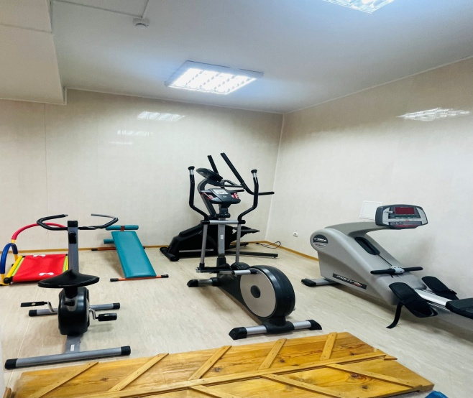
ЛФК В ВОССТАНОВИТЕЛЬНОМ ПЕРИОДЕ
На последнем этапе реабилитации ликвидируем остаточные посттравматические осложнения, восстанавливаем нарушенные функции в максимальном объеме

Slide 20


Комплексная терапия и реабилитация плановых пациентов в отделении травматологии педиатрического корпуса
За 2025 год поступило планово с целью реабилитации 634 ребенка после оперативного лечения Индивидуализированный подход с применением стандартов лечения и инновационных реабилитационных технологий обеспечивает быстрое восстановление и предотвращает осложнения у детей
№ | Наименование процедуры | Количество
1 | Физиопроцедуры | 4006
2 | Массаж | 95
3 | Лечебная гимнастика | 2098
4 | Иглорефлексотерапия | 10
Notes:
20

Slide 21
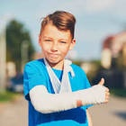
ВЫВОДЫ
Лечение травматологических больных не должно ограничиваться острым периодом.
Восстановление после травмы – это ключ к возвращению ребенка к полноценной жизни, правильному развитию и предотвращению возможных осложнений.
Комплексное лечение детей в команде травматолог- медицинская сестра - реабилитолог позволяет в более ранние сроки полноценно восстановить функции поврежденного отдела

Slide 22

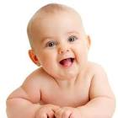
БЛАГОДАРЮ ЗА ВНИМАНИЕ!

